Slide 1
캡스톤 디자인
한국어의 특수성을 반영한 번역기 성능 향상
자모 단위 변환 & 높임말, 낮춤말 변환
지도 교수 : 최희열 교수님
팀원 : 허재무, 김주환, 김정희
관련 기업체 : AITRICS

Slide 2
팀에서 해결하고자 하는 문제

Slide 3
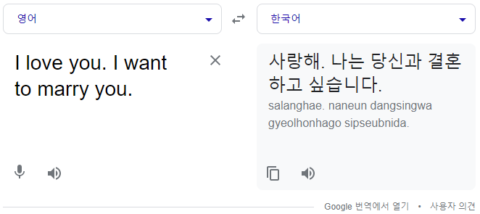
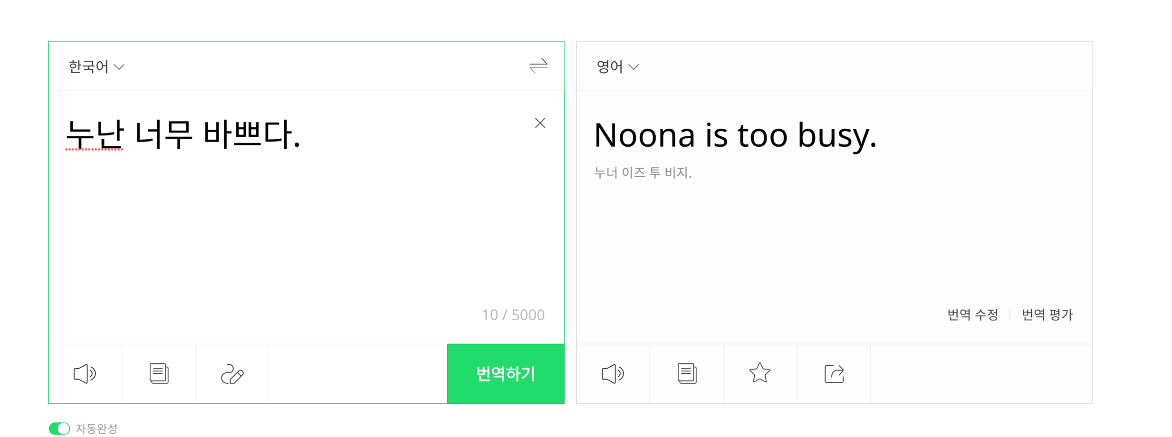
팀에서 해결하고자 하는 문제
구글 번역
파파고

Slide 4
기존의 해결방안

Slide 5
어떤 방법으로 해결하려고 하는가?

Slide 6
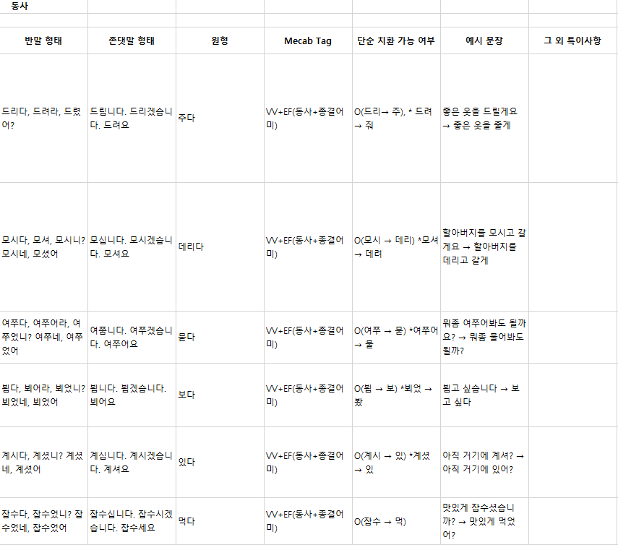
어떤 방법으로 해결하려고 하는가?

Slide 7


어떤 방법으로 해결하려고 하는가?
Jamo
Kr

Slide 8
진행 현황 및 예상 결과

Slide 9
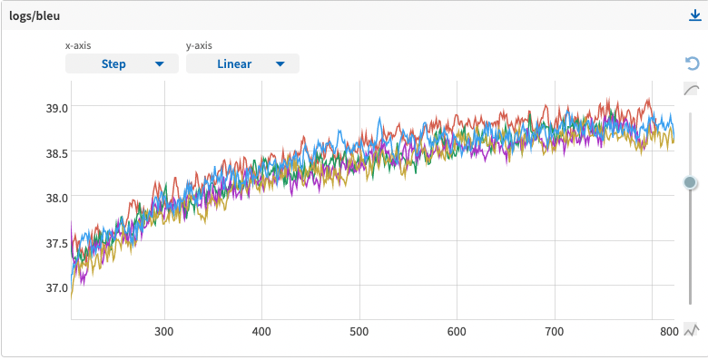
진행 현황 및 예상 결과
 | sentences | total words | Unique words(vocab)
Kr | 1596418 | 41063283 | 16340
Jamo | 1596418 | 42480936 | 13068

